Slide 1
KEMIJA in TOMO
Marina Trost, Marta Lukanec
Gimnazija Vič

Slide 2
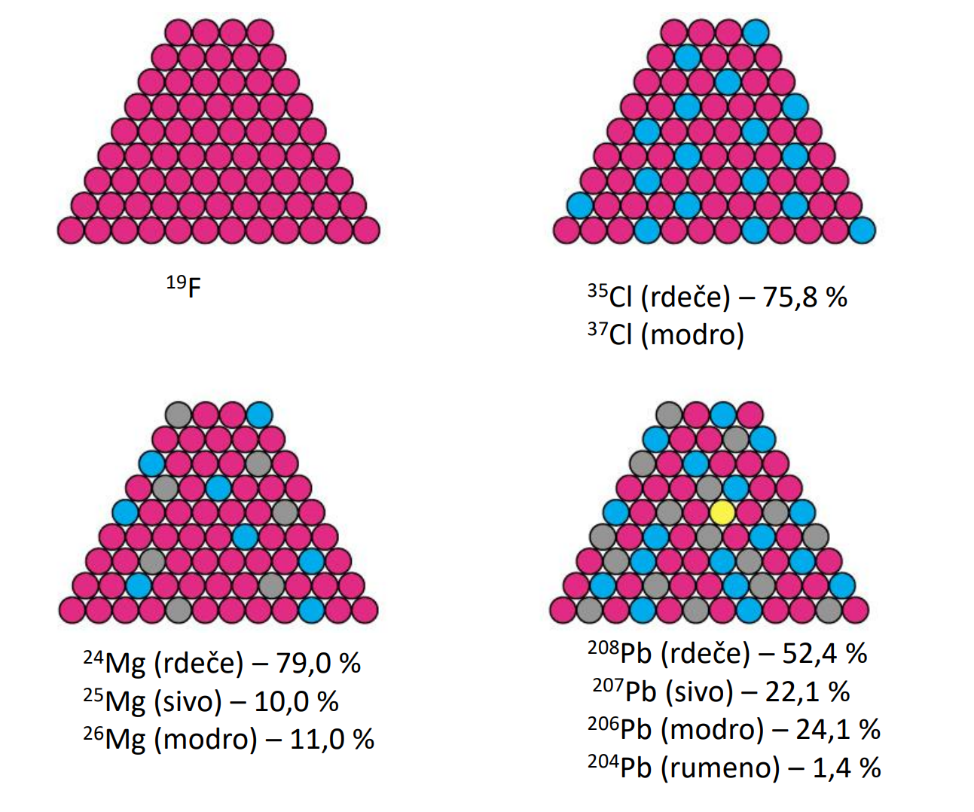
Kemija
Izotopska sestava elementov in njihova pojavnost v naravi.
grafična predstavitev
Računanje relativne atomske mase.
s podatki s spletne strani
Posamezniki dobijo veselje za avtomatizacijo postopka.
Petrucci, R. H., et al., General Chemistry: Principles and Modern Applications, Pearson Canada Inc., 10. izd., Toronto, Ontario 2011

Slide 3
Informatika
Povezava s stvarnim problemom pri programiranju.
Program za izris:
želvja grafika,
izračun števila kroglic,
naključna razporeditev v piramido.
Program za izračun A_{r} .
Petrucci, R. H., et al., General Chemistry: Principles and Modern Applications, Pearson Canada Inc., 10. izd., Toronto, Ontario 2011

Slide 4
DIJAKI
Bi znali to narisati sami za katerikoli element iz PS?
Bi rajši napisali program, ki bi to naredil namesto vas?
Petrucci, R. H., et al., General Chemistry: Principles and Modern Applications, Pearson Canada Inc., 10. izd., Toronto, Ontario 2011

